Slide 1
Pandas for Data Manipulation in Python
BigData Fintech 과정
파이썬 프로그래밍
김남형
This document is confidential and is intended solely for the use

Slide 2
날짜와 시간 다루기

Slide 3
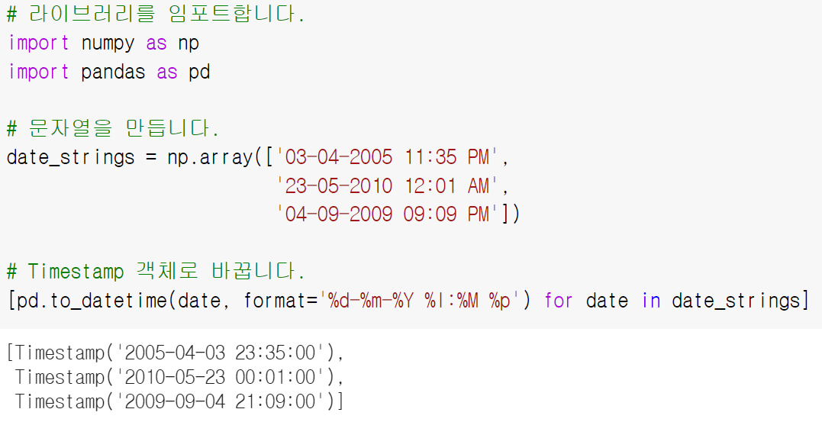
문자열을 날짜로 변환
날짜와 시간을 나타내는 문자열 벡터를 시계열 데이터로 변환

Slide 4
문자열을 날짜로 변환
날짜와 시간을 나타내는 문자열 벡터를 시계열 데이터로 변환
to_datetime함수에서 적합한 문자열의 포맷을 지정해야함
많이 사용하는 날짜와 시간 포맷 코드
파이썬 문자열 타임 코드 전체 목록
http://strftime.org/
코드 | 설명 | 예
%Y | 전체 연도 | 2001
%m | 0으로 시작하는 월 | 04
%d | 0으로 시작하는 일 | 09
%I | 0으로 시작하는 시간(12시간제) | 02
%p | AM또는 PM | AM
%M | 0으로 시작하는 분 | 05
%S | 0으로 시작하는 초 | 09

Slide 5
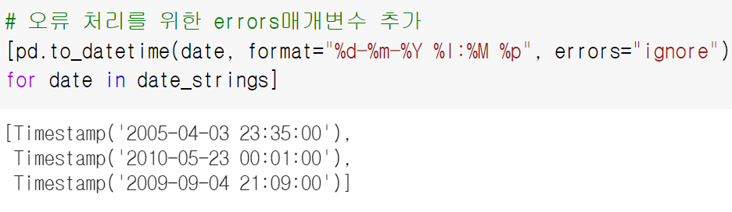
문자열을 날짜로 변환
날짜와 시간을 나타내는 문자열 벡터를 시계열 데이터로 변환
errors 매개변수 기본값은 ‘raise’로 문제가 있을 때 예외발생
errors=‘coerce’는 문제가 발생해도 에러를 일으키지 않지만 에러가 난 값을 NaT(누락값) 처리
ignore는 예외를 발생시키거나 NaT를 반환하는 대신 원본 문자열 그대로 반환

Slide 6
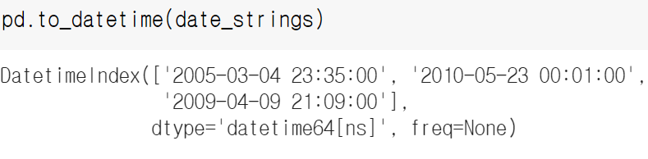
문자열을 날짜로 변환
날짜와 시간을 나타내는 문자열 벡터를 시계열 데이터로 변환
to_datetime함수에 date_strings리스트를 그대로 전달할 수 있음.
또한 format 매개변수를 지정하지 않아도 가능한 날자 포맷 추측하여 변환

Slide 7
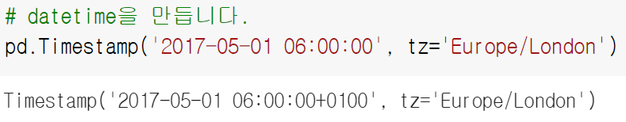
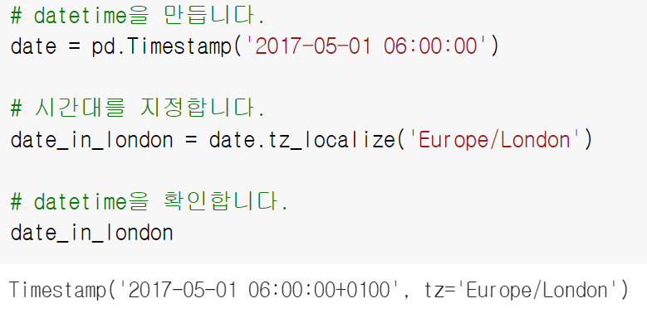
시간대 다루기
특별히 지정하지 않으면 판다스 객체에는 시간대가 없음
객체를 만들 때 tz매개변수를 사용하여 시간대 추가
tz_localize 메서드를 사용해 이전에 만든 datetime에 시간대 추가

Slide 8
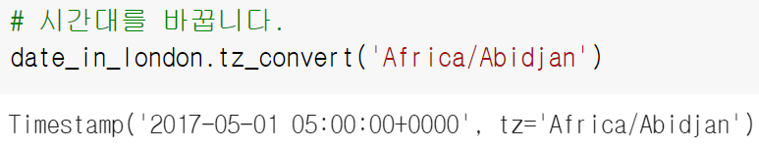
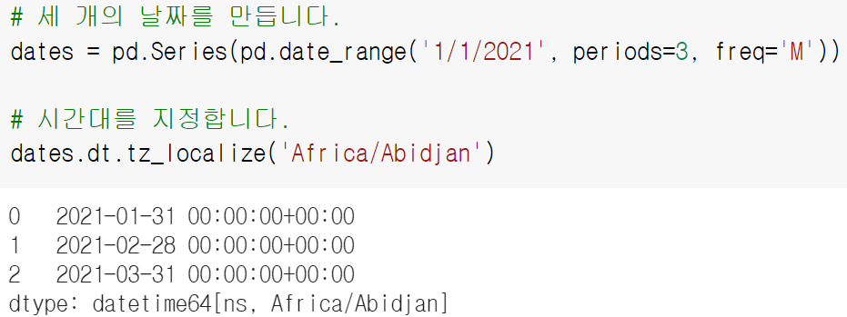
시간대 다루기
특별히 지정하지 않으면 판다스 객체에는 시간대가 없음
tz_convert 메서드로 다른 시간대로 변환도 가능
판다스의 Series 객체는 모든 원소에 tz_localize와 tz_convert를 적용

Slide 9
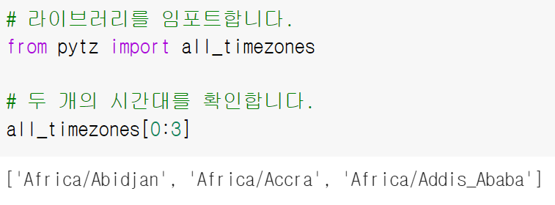
시간대 다루기
특별히 지정하지 않으면 판다스 객체에는 시간대가 없음
전체 시간대 문자열 확인

Slide 10
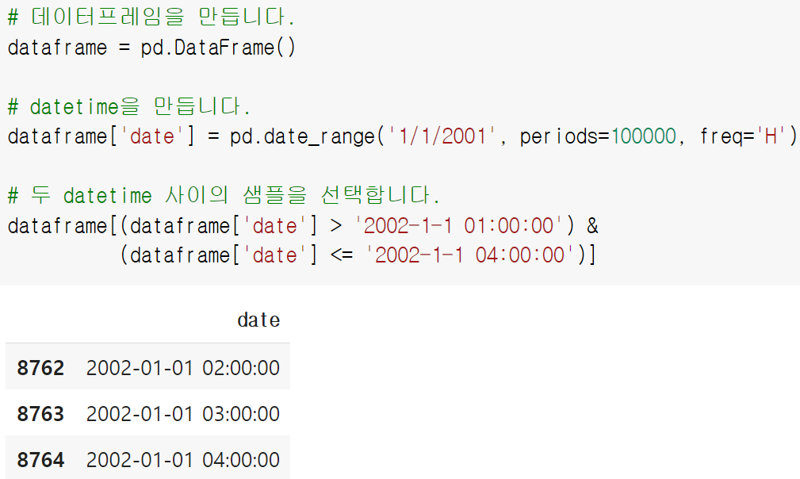
날짜와 시간 선택
날짜 벡터에서 하나 이상의 원소 선택

Slide 11
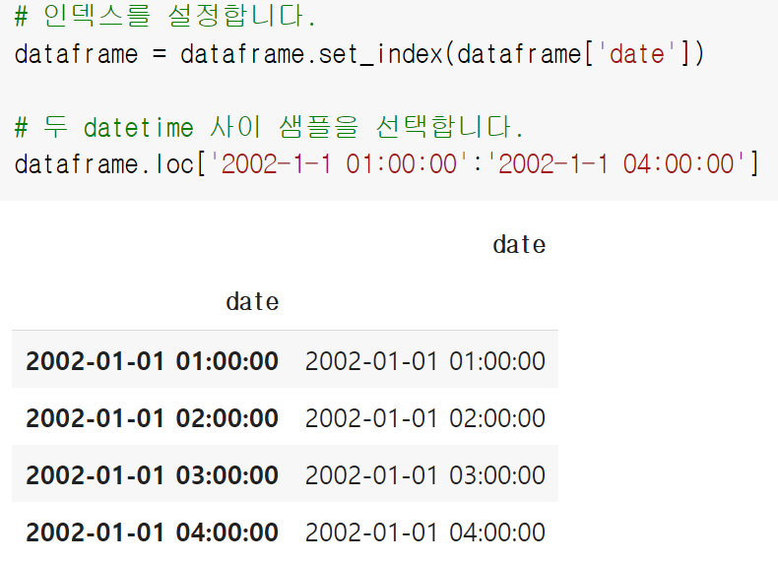
날짜와 시간 선택
날짜 벡터에서 하나 이상의 원소 선택
날짜 열을 데이터프레임의 인덱스로 지정하고 loc이용해 슬라이싱

Slide 12
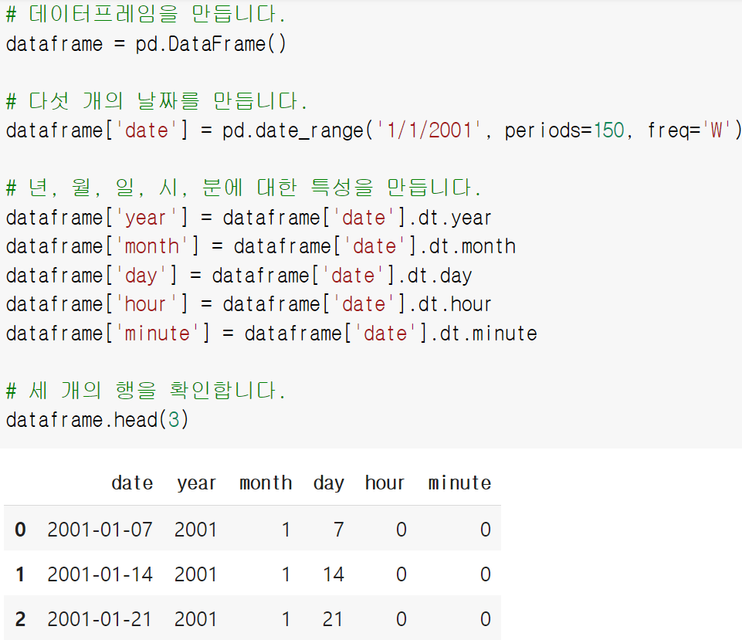
날짜 데이터를 여러 특성으로 나누기
Series.dt의 시간속성 사용하여 년, 월, 일, 시 분에 해당하는 특성 분리

Slide 13
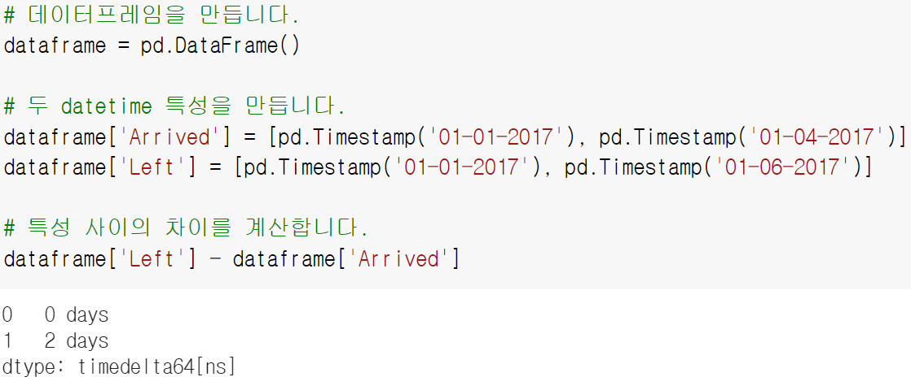
날짜 간의 차이를 계산하기
두 날짜 특성을 빼서 날짜 간의 차이 계산
Timedelta 객체가 만들어짐

Slide 14
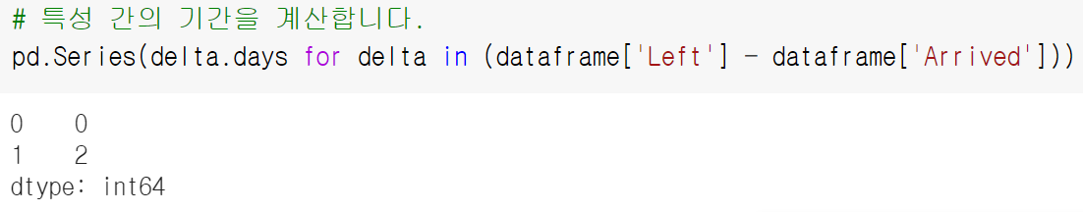
날짜 간의 차이를 계산하기
두 날짜 특성을 빼서 날짜 간의 차이 계산
days 출력 삭제하고 수치값만 남기고 싶을 때

Slide 15
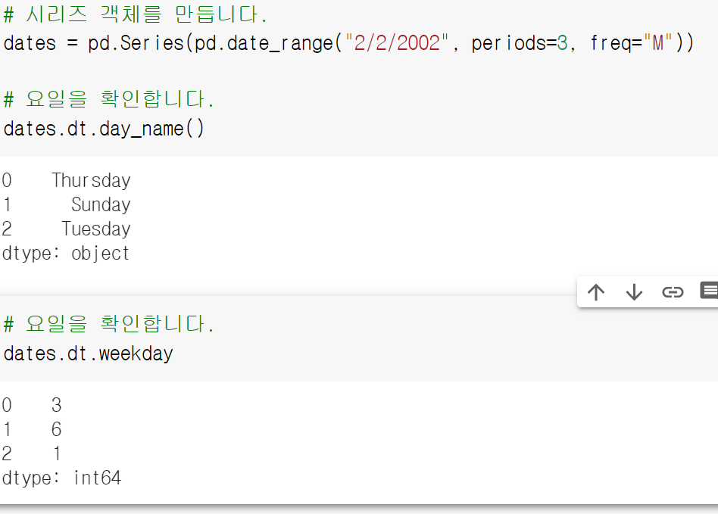
요일을 인코딩하기
Series.dt의 day_name 속성 사용
수치형값으로 출력하고 싶다면 weekday 사용(월요일이 0)

Slide 16
시차 특성 만들기
판다스 shift를 사용하여 n기간 만큼 차이가 나는 시차특성 만들기
시계열 데이터에서 과거 값을 사용하여 예측을 하는 경우
예를 들어 하루 전 주식 가격을 사용해 오늘 가격을 예측하는 경우에 shift메서드를 사용하여 한 행 뒤의 값을 담은 새로운 특성을 만들 수 있음
예제에서 previous_days_stock_price의 첫 번째 행의 값은 이전 stock_price값이 없기 때문에 누락되어 있음
shift(-1)은 한 행 뒤의 값

Slide 17
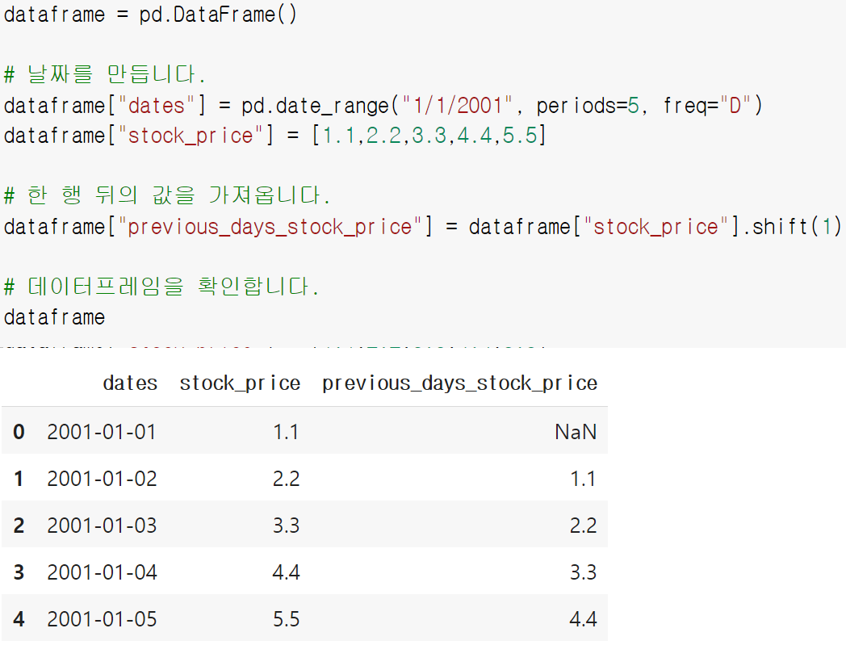
시차 특성 만들기
판다스 shift를 사용하여 n기간 만큼 차이가 나는 시차특성 만들기

Slide 18
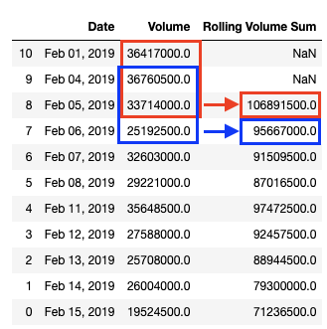
이동 시간 윈도 사용하기
시계열 데이터에서 일정 시간 간격으로 통계 계산
이동시간 윈도(rolling window 또는 moving time window)
같은 크기의 윈도를 이동시키며 계산
시간 윈도의 평균은 단기간의 급한 변화를 완화시키기 때문에 시계열 데이터를 부드럽게 만들기 위해 이동 평균이 종종 사용됨

Slide 19
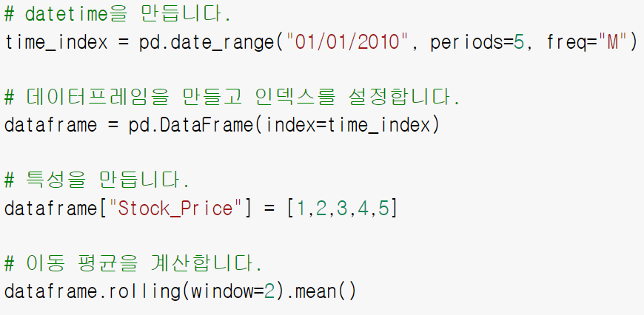
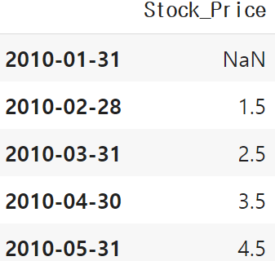
이동 시간 윈도 사용하기
시계열 데이터에서 일정 시간 간격으로 통계 계산

Slide 20
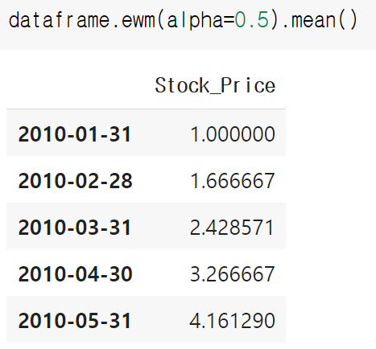
이동 시간 윈도 사용하기
시계열 데이터에서 일정 시간 간격으로 통계 계산
최근 항목에 높은 가중치를 두지만 전체 기간에 대한 통계를 계산하는 지수 이동 윈도(exponential moving window)도 많이 사용
alpha값은 0< alpha <=1, 클수록 현재값에 큰 가중치
https://pandas.pydata.org/pandas-docs/stable/reference/api/pandas.DataFrame.ewm.html

Slide 21
시계열 데이터에서 누락된 값 다루기
보간은 누락된 값의 양쪽 경계를 잇는 직선이나 곡선을 사용하여 적절한 값을 예측함으로써 비어있는 간극을 채우는 기법
특히 시간 간격이 일정하고, 데이터가 노이즈로 인한 변동이 심하지 않고 누락된 값으로 인한 빈 간극이 작을 때 보간 방식이 유용

Slide 22
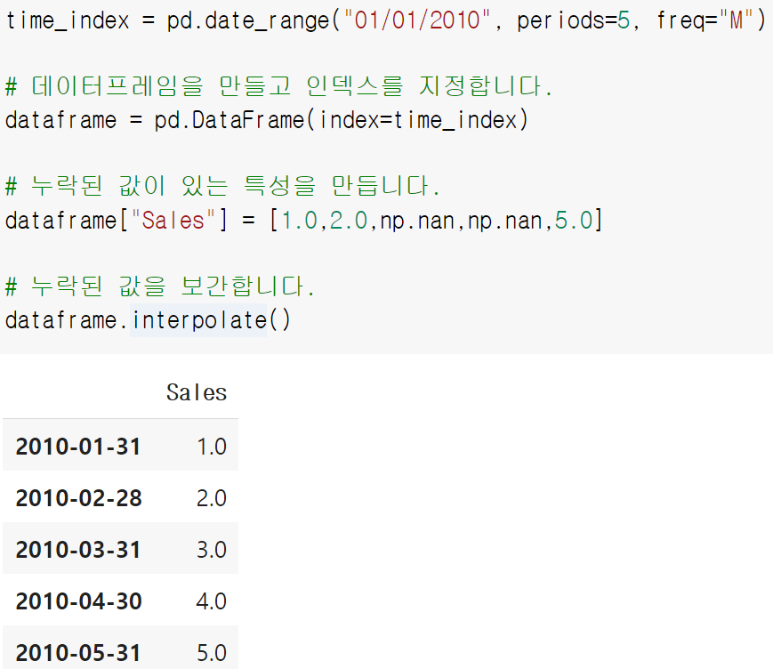
시계열 데이터에서 누락된 값 다루기
보간(interpolation) 방법 사용

Slide 23
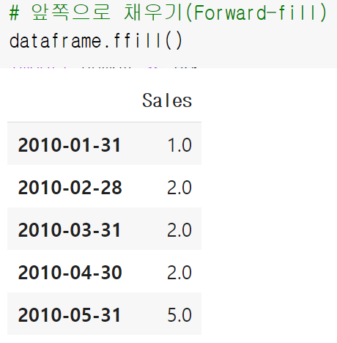
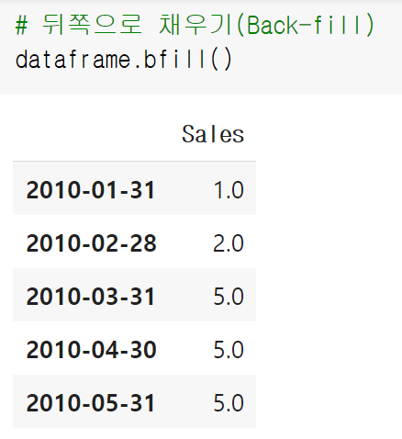
시계열 데이터에서 누락된 값 다루기
이전에 등장한 마지막 값이나 누락된 값 이후에 등장한 최초의 값으로 대체

Slide 24
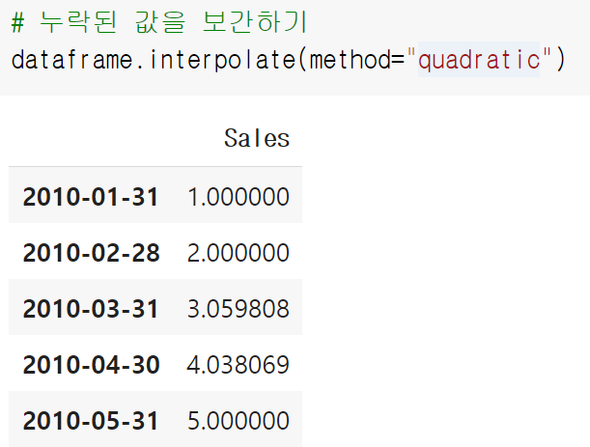
시계열 데이터에서 누락된 값 다루기
두 포인트 사이를 비선형으로 가정하면 interpolate의 method 매개변수를 사용해 다른 보간 방법 지정

Slide 25
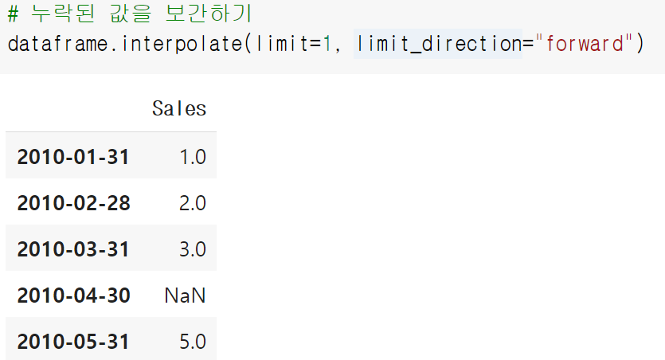
시계열 데이터에서 누락된 값 다루기
누락된 값의 간격이 커서 전체를 보간하는 것이 좋지 않을 때가 있음
이런 경우 limit 매개변수를 사용하여 보간 값의 개수를 제한하고 limit_direction 매개변수에서 마지막 데이터로 앞쪽 방향으로 보간할지 그 반대로 할지 지정

Slide 26
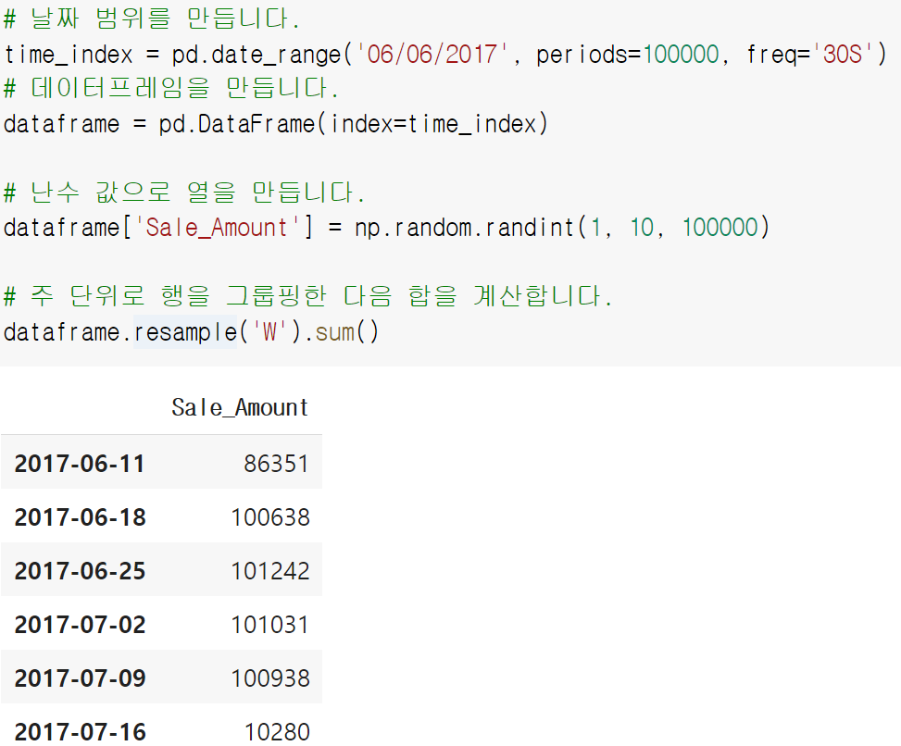
시간에 따라 그룹핑
resample 메서드를 사용해 행을 그룹핑

Slide 27
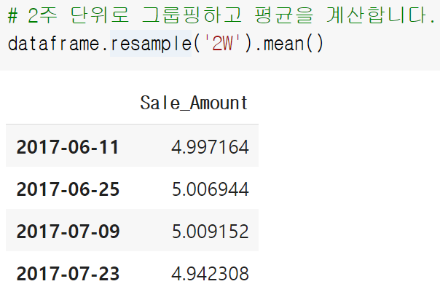
시간에 따라 그룹핑
resample 메서드를 사용해 행을 그룹핑

Slide 28
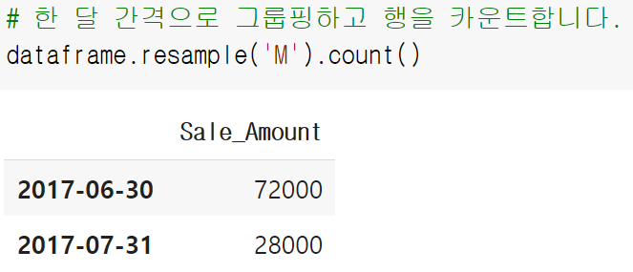
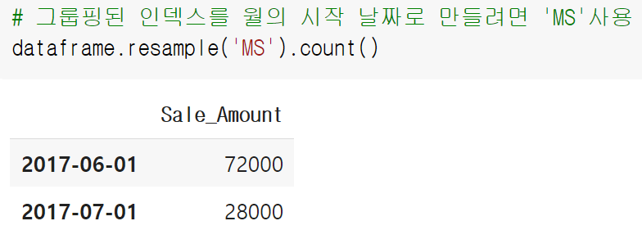
시간에 따라 그룹핑
resample 메서드를 사용해 행을 그룹핑
resample 메서드는 시간 그룹핑의 마지막 레이블을 반환
그룹핑된 인덱스를 월의 시작날짜로 만들려면 ‘MS’를 사용

Slide 29
pandas로 그래프 그리기

Slide 30
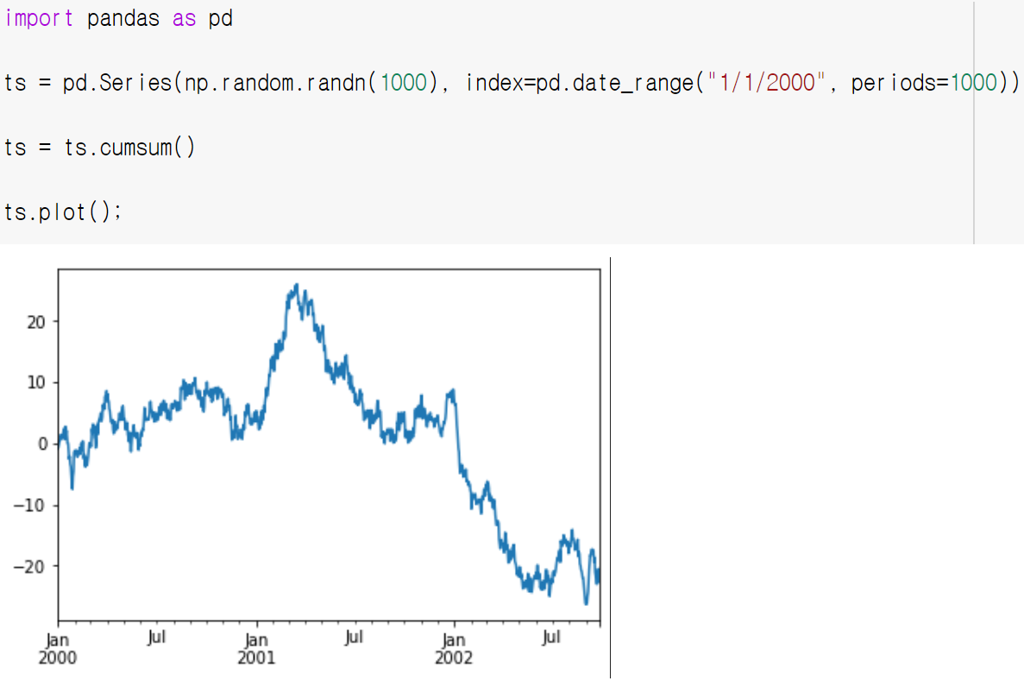
선 그래프
Series와 DataFrame은 둘다 plot메서드를 통해 다양한 형태의 그래프 생성

Slide 31
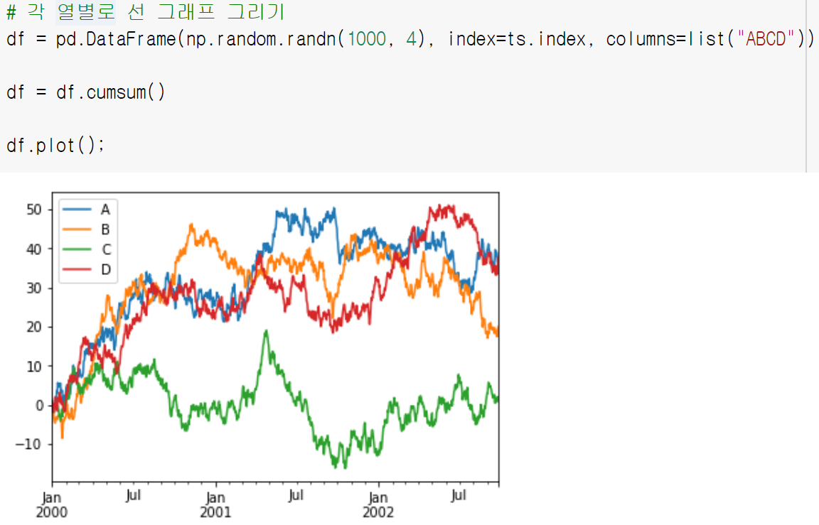
선 그래프
자동적으로 범례 생성

Slide 32
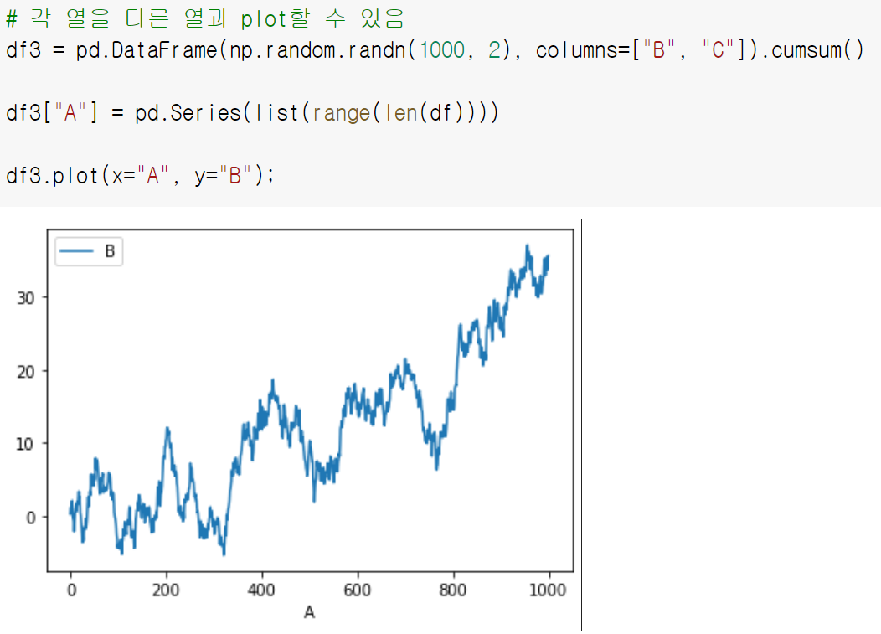
선 그래프

Slide 33
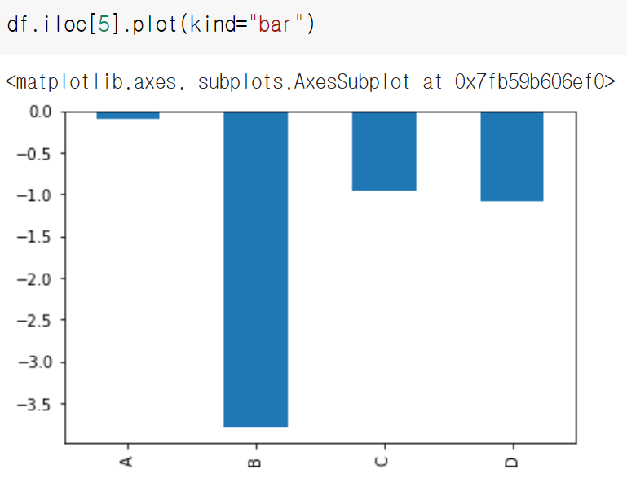
막대 그래프
Series의 값을 막대그래프로 그리기

Slide 34
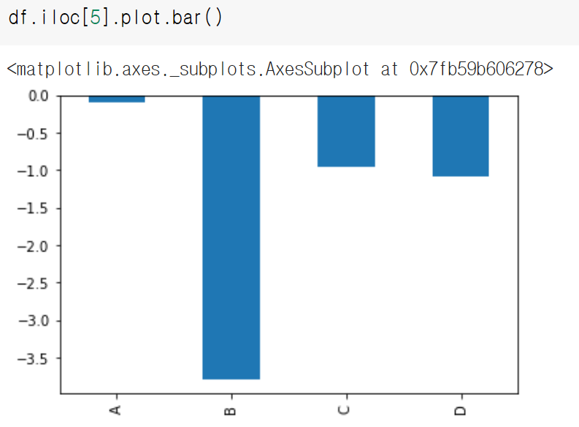
막대 그래프
plot.bar() 메서드로도 막대 그래프 가능

Slide 35
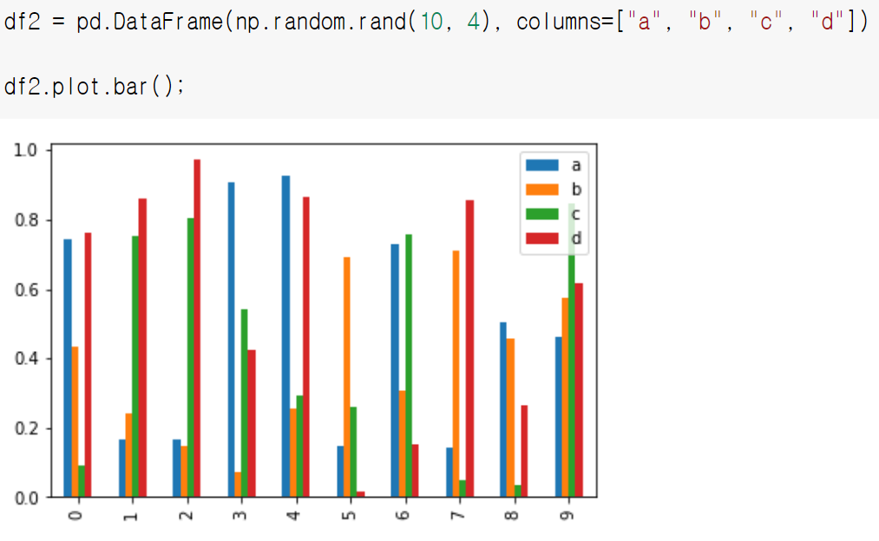
막대 그래프
DataFrame에서의 막대그래프

Slide 36
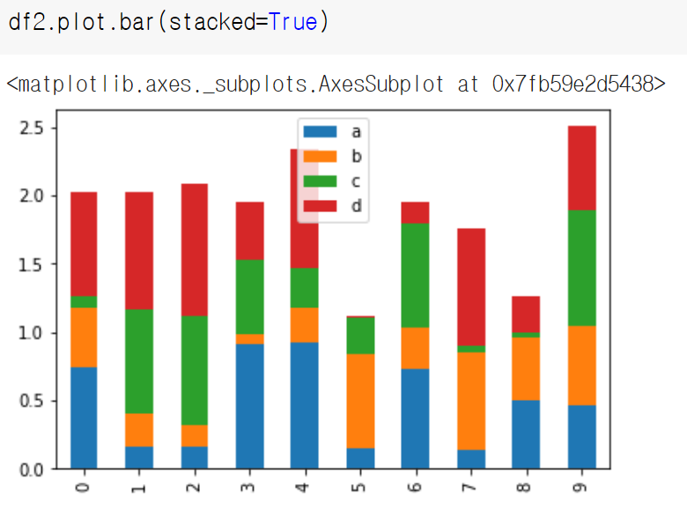
막대 그래프
stacked=True로 하면 각 행의 값이 더해짐

Slide 37
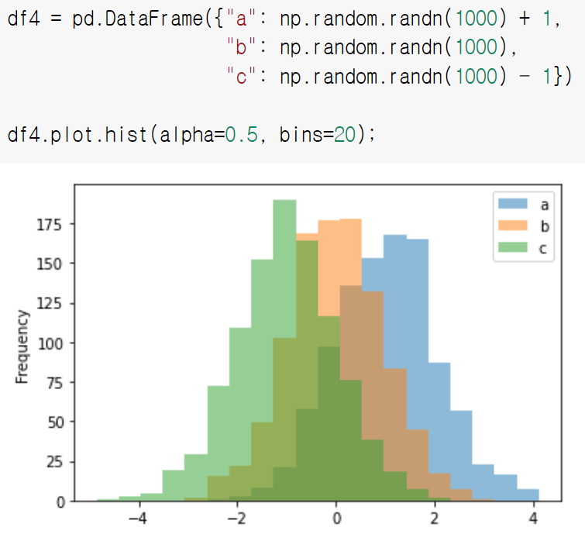
히스토그램
plot.hist 메서드를 사용하면 DataFrame 각 열별로 히스토그램 함께 작성

Slide 38
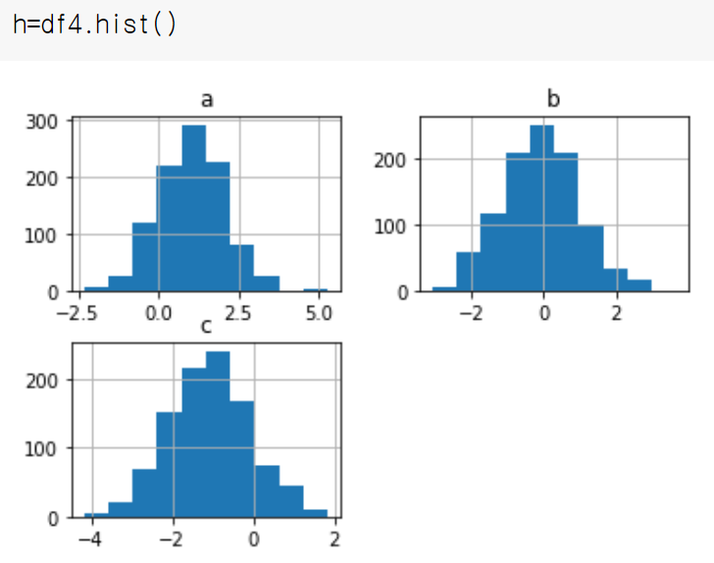
히스토그램
hist 메서드를 사용하면 각 열별로 각각 subplot으로 히스토그램 함께 작성

Slide 39
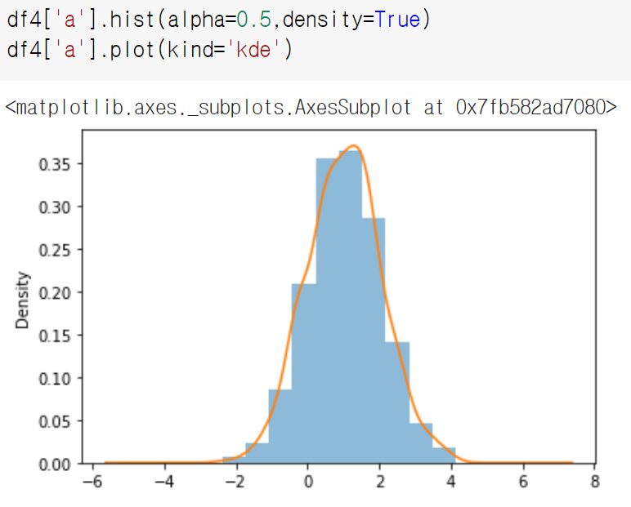
밀도그래프
관찰값을 사용해서 추정되는 연속된 확률분포를 나타낸 그래프

Slide 40
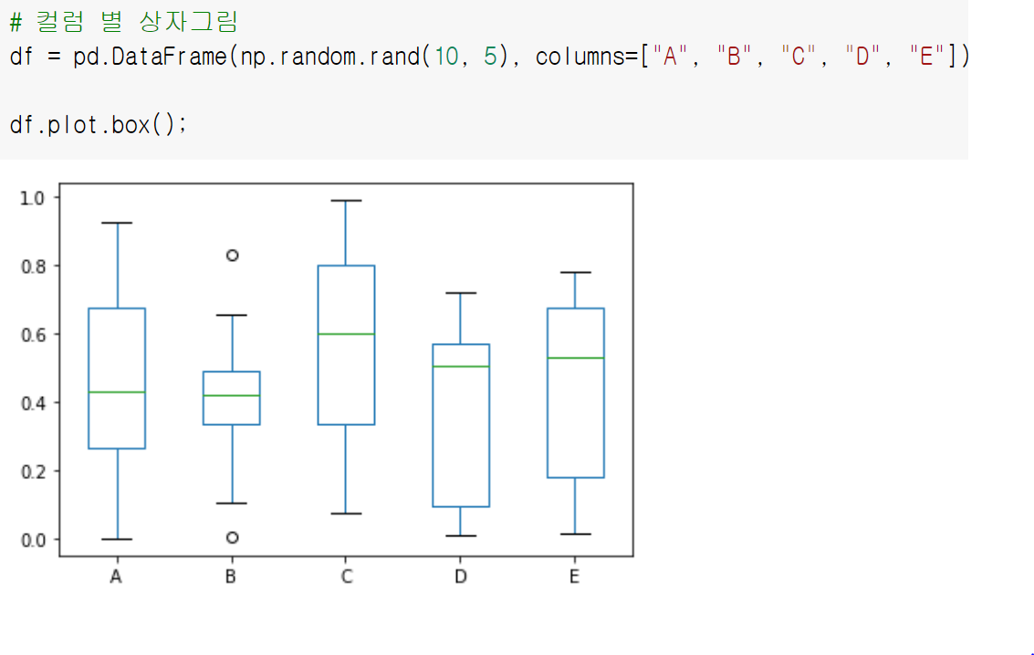
상자그림
plot.box또는 boxplot 메서드 이용

Slide 41
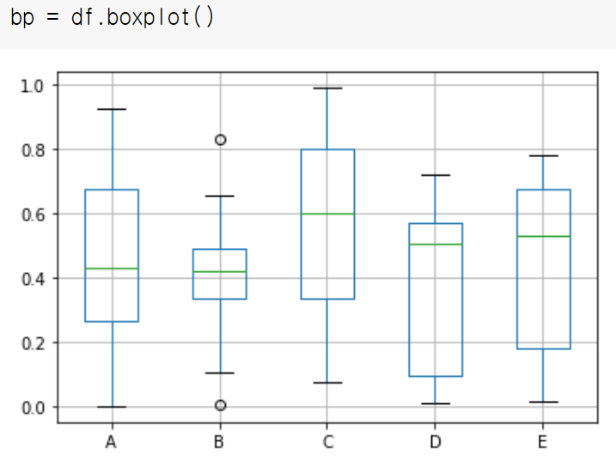
상자그림
plot.box또는 boxplot 메서드 이용

Slide 42
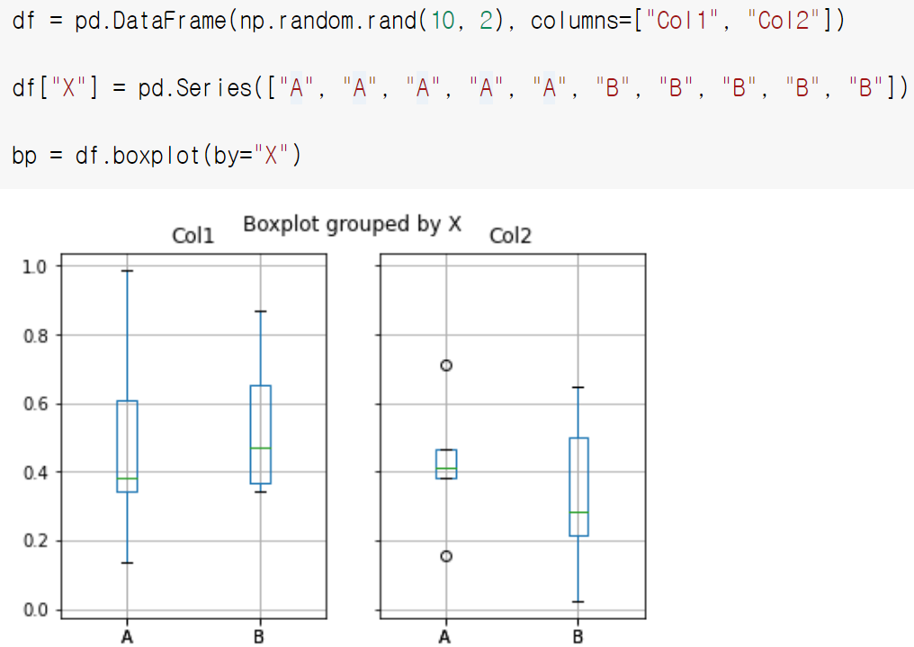
상자그림
by 매개변수로 그룹별로 상자그림 작성 가능

Slide 43
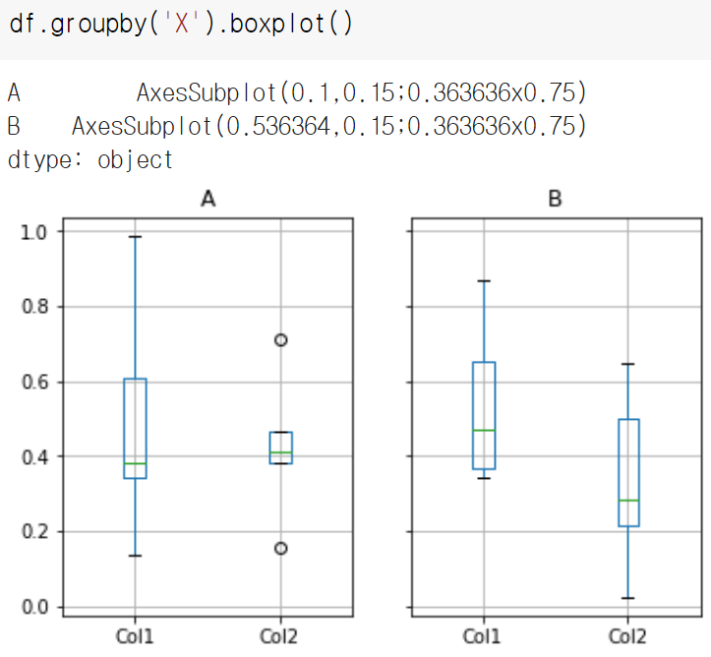
상자그림
groupby를 사용했을 경우

Slide 44
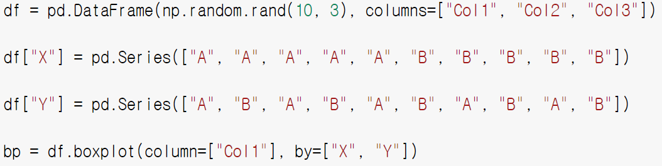
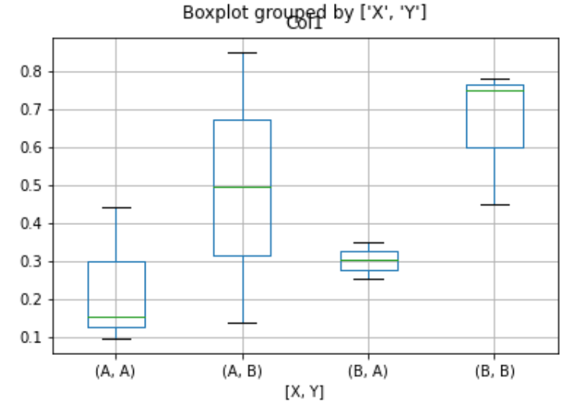
상자그림
복수의 column과 by를 선택할 수 있음

Slide 45
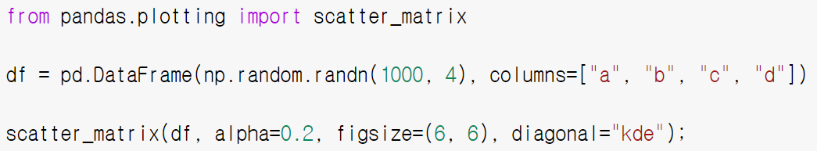
산포도행렬
데이터 탐색 시 변수의 그룹간 모든 산포도를 살펴보는 일이 매우 유용한데 이 때 산포도 행렬을 작성할 수 있다.

Slide 46
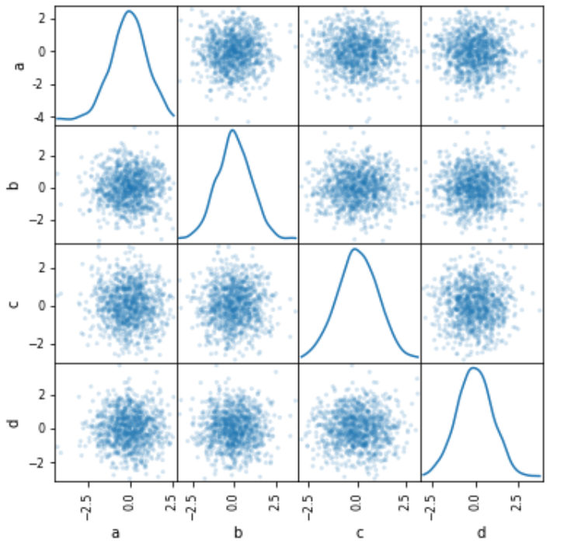
산포도 행렬
pandas를 이용한 시각화 관련 내용은 아래 참조
https://pandas.pydata.org/pandas-docs/stable/user_guide/visualization.html#visualization-box

Slide 47
연습문제
seoul.csv 파일을 DataFrame으로 불러와서 각 변수들에 대해서 요약통계량을 구해보라.
‘date’라는 datetime변수를 추가하고 ‘날짜’변수와 ‘지점’변수를 제거하라.
‘year’, ‘month’, ‘week’변수를 추가하라.
‘date’를 line index로 설정하라.
1980년부터 2020년 사이의 ‘평균기온(℃)’의 연도별 최댓값을 선그래프로 작성하라.
전체기간에 대해 ‘최고기온(℃)’에 대한 히스토그램과 월별, 요일별 상자그림을 작성하라.

